Slide 1
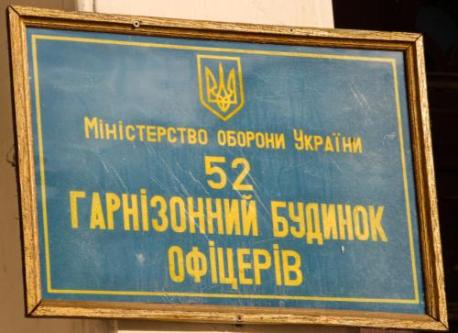
SOS - ІСТОРИЧНА ПАМ'ЯТКА
52-й Гарнізонний Будинок офіцерів
30 травня 2016 р.—
80 років Гарнізонному Будинку офіцерів

Slide 2
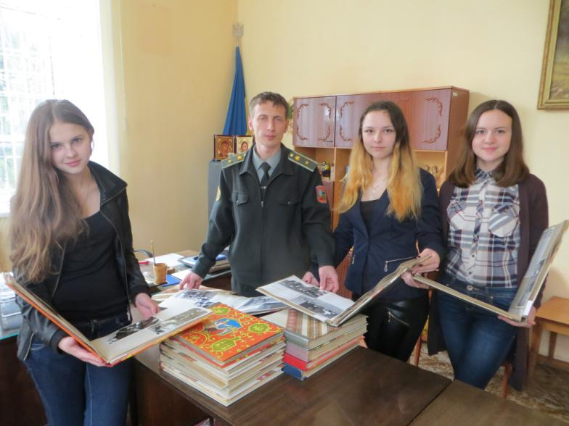
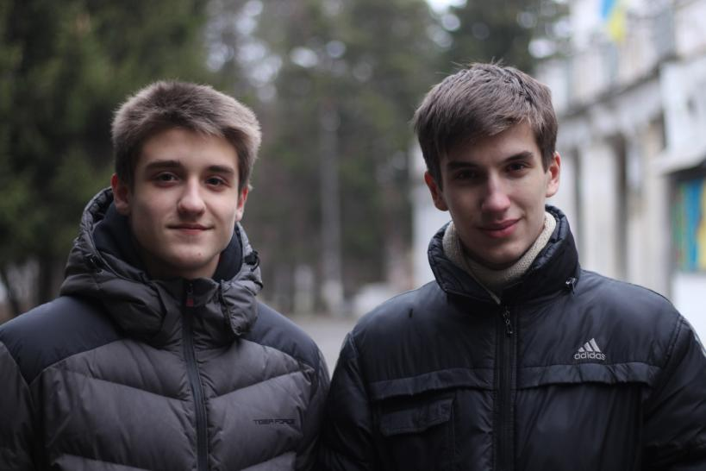
Учасники проекту з начальником ГБО Рубаном Д.В.
Автори проекту біля ГБО

Slide 3
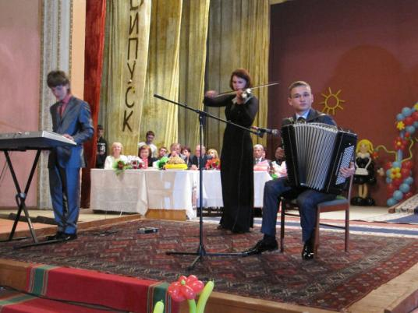
Багато років поспіль Гарнізонний Будинок офіцерів був культурним осередком військового містечка Озерне Житомирського району. Понад 20 років у ньому проводили випускні вечори Озерненської гімназії. Перед нами, як учнями 10 класу, постала проблема, що в наступному році через аварійний стан цієї будівлі не буде де провести випускний вечір.
Мета проекту: привернути увагу жителів селища та зацікавити їх у поліпшенні стану ГБО як осередку культури та з нагоди 80-річчя створення. Стан будівлі можна оцінити як поганий: дах протікає, підвали частково затоплені. Пам’ятка потребує капітального ремонту, на який
Міністерство оборони кожного року обіцяє виділити кошти, але це постійно відкладається з незрозумілих причин. На звернення начальника ГБО про матеріальну допомогу, прийшло розпорядження про закриття.
Виступ випусників на сцені ГБО
За проектом відомого архітектора Й.Каракіса було створено лише три таких споруд, лише у Житомирській області: Новоград-Волинському, селищі Гуйва(знищено на поч.ІІ світової війни) та в Озерному.

Slide 4
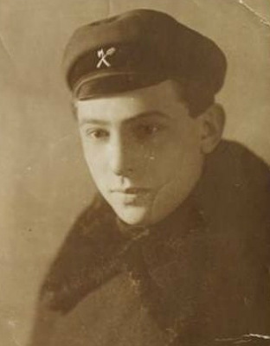
Будинок офіцерів, побудований у 1936 р. архітектором Й. Каракісом у часи німецької окупації
Й.Каракіс

Slide 5
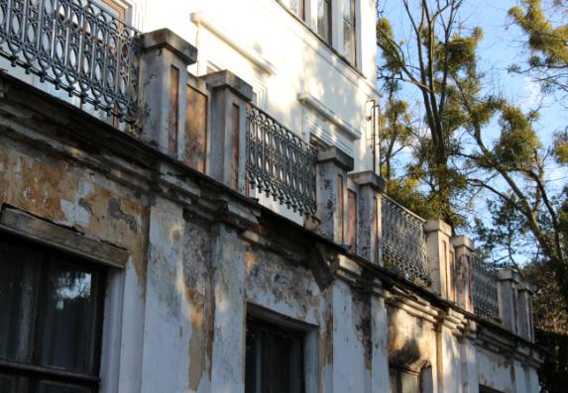
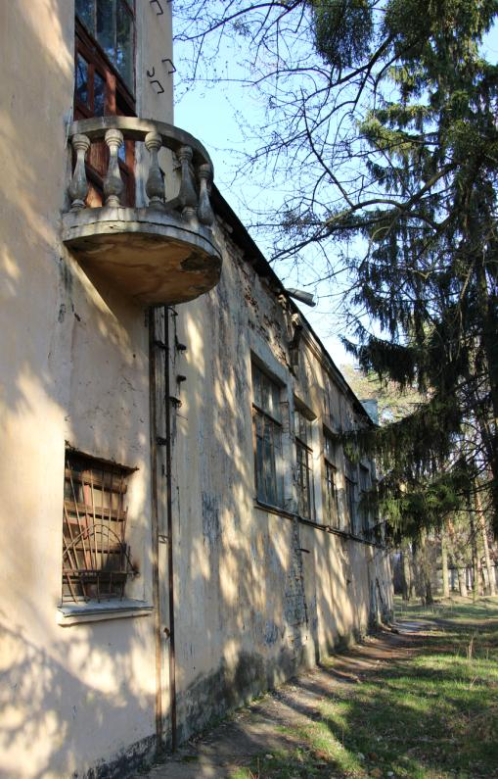
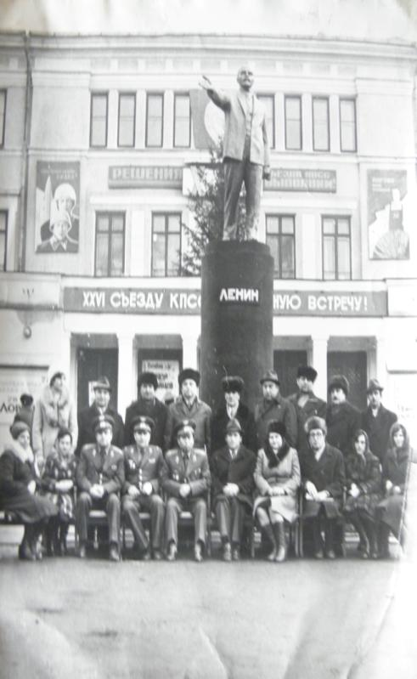
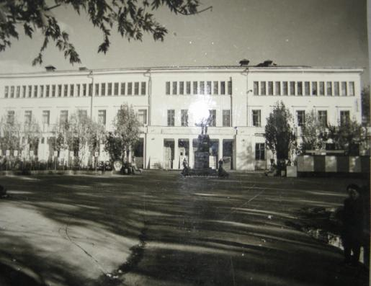
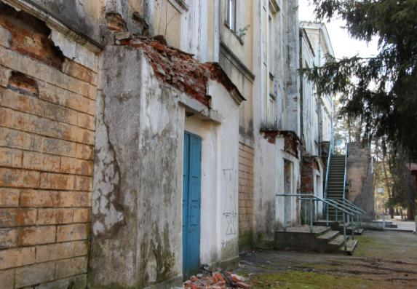
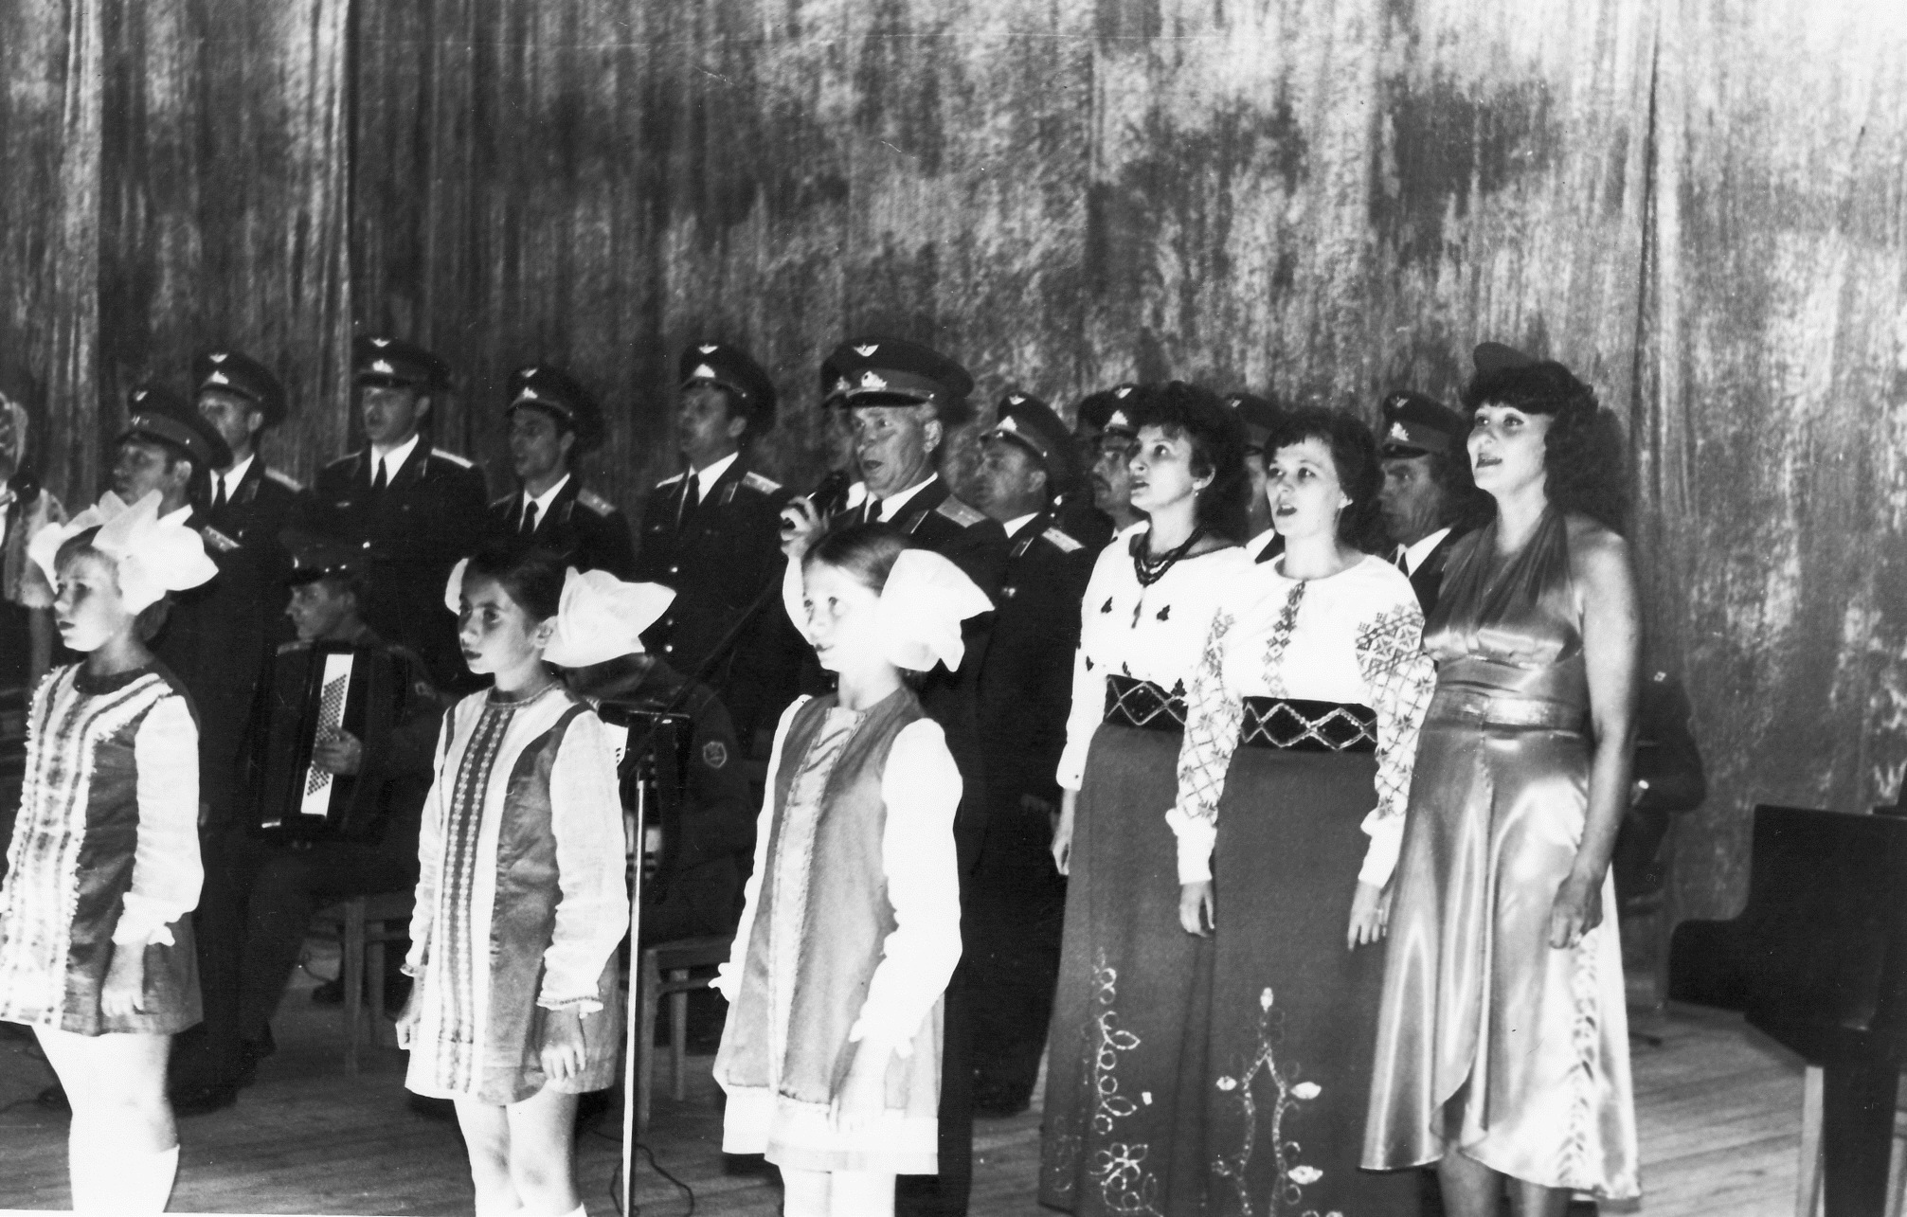
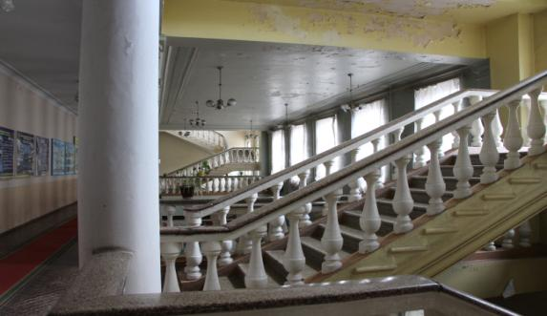
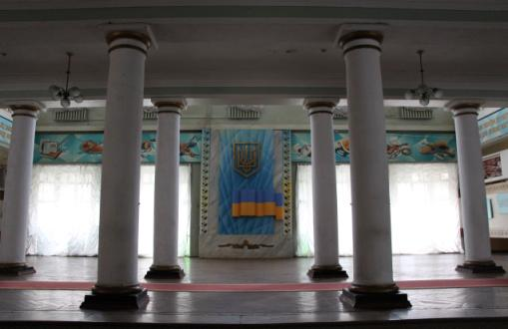
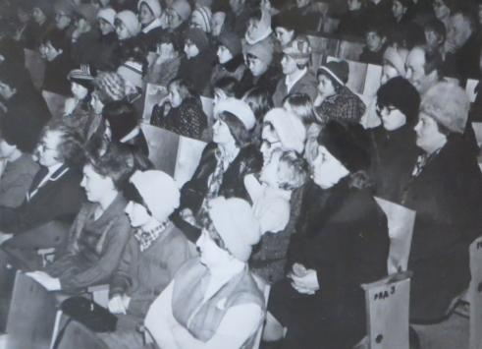
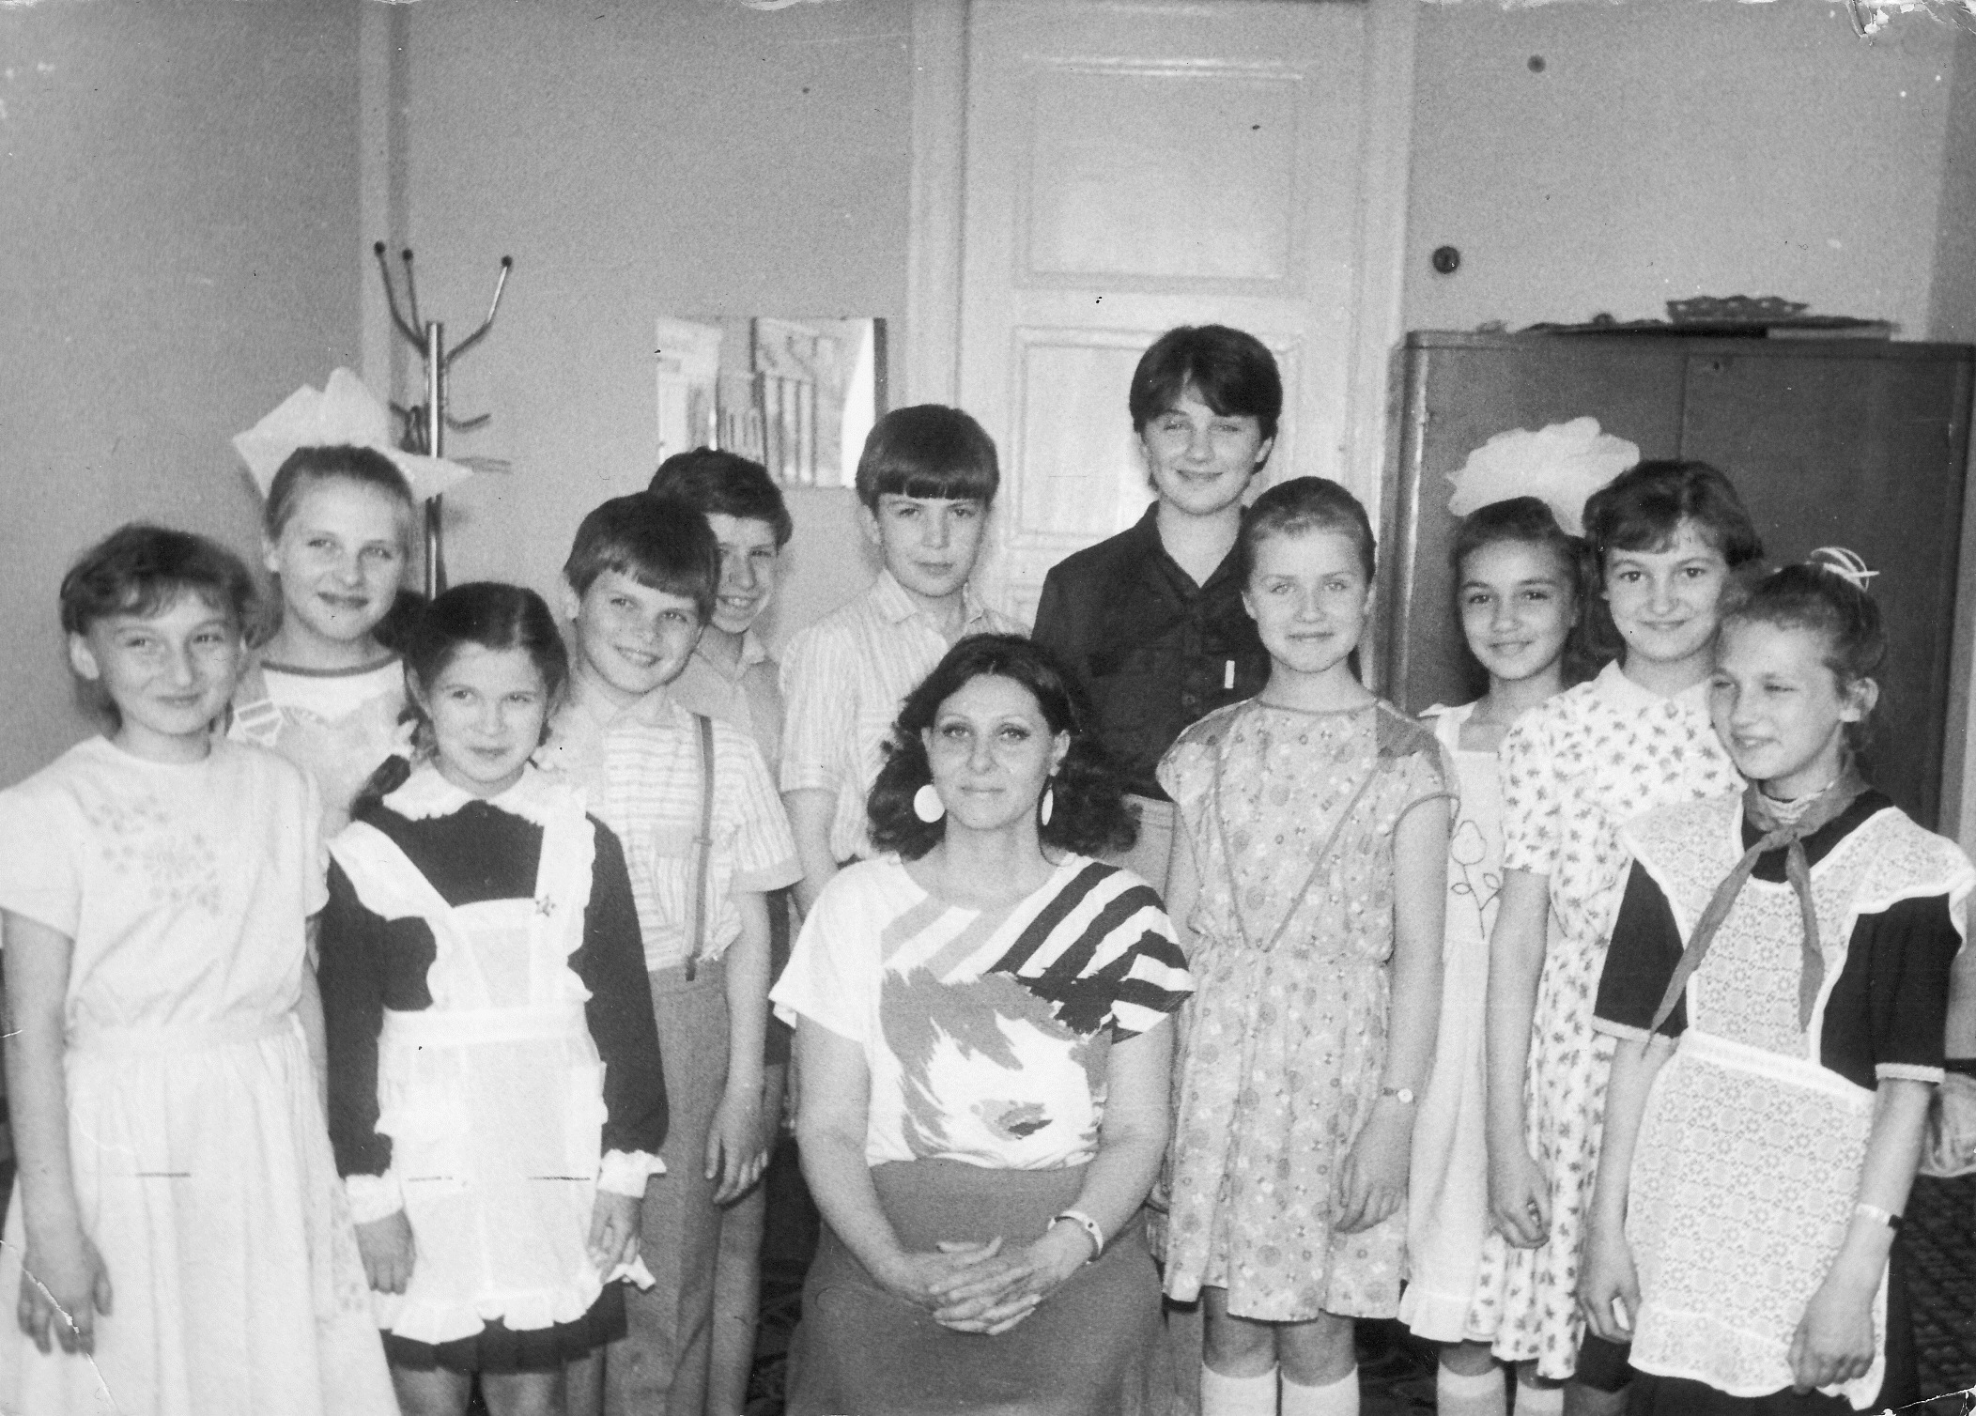
І
ГБО сьогодні
ГБО у повоєнні часи

Slide 6
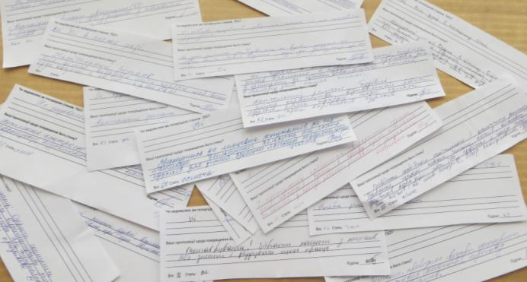
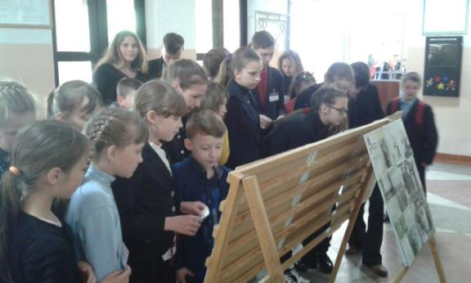
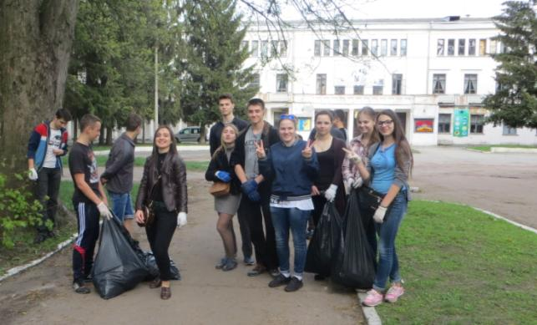
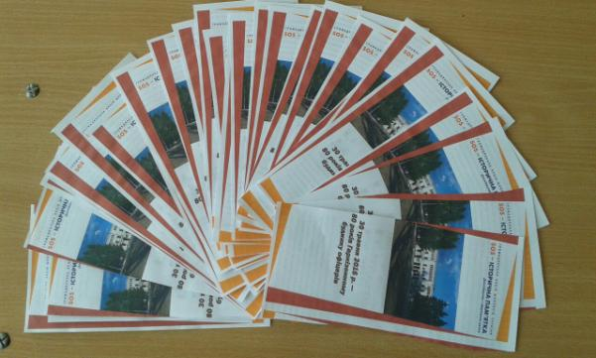
Опитування жителів містечка Озерне щодо покращення стану ГБО
Наш внесок у збереженні пам’ятки
Проведення фотовиставки присвяченої ГБО
Поширення буклетів з історією ГБО
Впорядкування території біля пам ’ятки

Slide 7
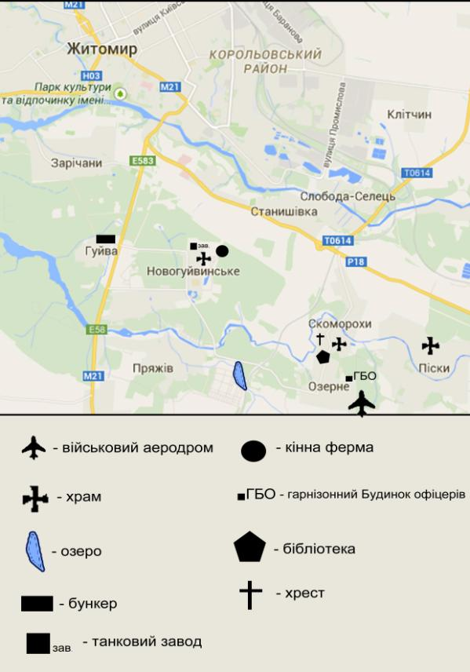
Як результат проведеної нами роботи ми розробили туристичний маршрут рідним краєм, однією з зупинок якого є Гарнізонний Будинок офіцерів смт Озерного
КОРОТКА ХАРАКТЕРИСТИКА МАРШРУТУ
Протяжність маршруту: до 30 км. Тривалість: 1 – 3 дні.
Вид туризму: велосипедний, автомобільний, піший з використанням рейсових автобусів (Житомир – Озерне відправляються з інтервалом 15 хв.)
Нитка маршруту: смт Гуйва (Польова ставка Гіммлера) – смт Новогуйвинське (Музей бронетанкового заводу, храм святих Петра і Павла, конеферма) – с. Пряжево (озеро на річці Коденка, риболовля) – смт Озерне (військовий аеродром «Озерне», Музей бойової слави у ГБО) – с. Скоморохи (місце народження відомого бібліографа Володимира Боцяновського, дитячі роки провели діти відомого метеоролога Михайла Кудрицького, власність кляштору Босих кармелітів, козацькі кам’яні хрести, джерело святого Миколая, новозбудований храм святих Мефодія і Кирила з чудотворною копією ікони Божої Матері Подольською, квітучі береги річки Гуйва) – с. Піски (дерев’яний 100-річний храм святого Георгія Победоносця).
Додаткові посилання: https://youtu.be/ahRGAbWjaFU
https://youtu.be/e7TNgdJ4pqw

